Slide 1
Полифония в музыке и живописи.
(В музыке Баха слышатся мелодии космоса…)

Slide 2
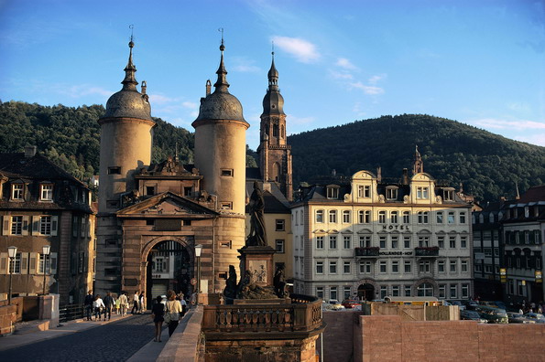
Германия

Slide 3
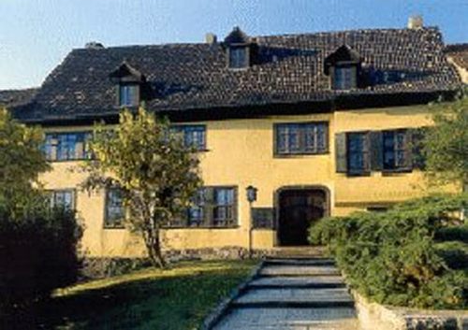
В этом доме родился
великий композитор И. С. Бах.

Slide 4
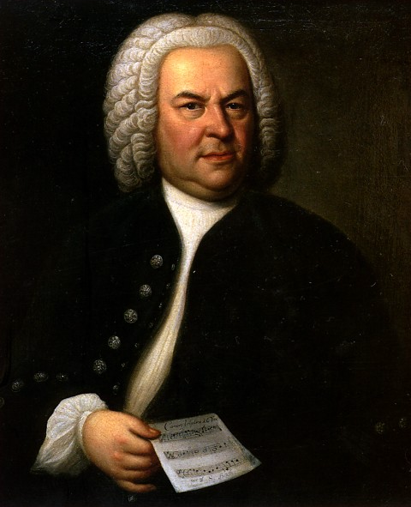

Slide 5
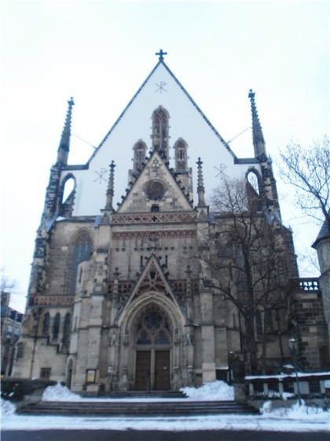
Церковь Святого Фомы

Slide 6
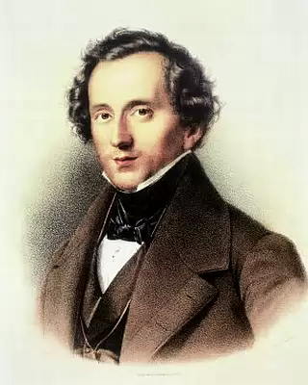
Якоб Людвиг Феликс Мендельсон-Бартольди

Slide 7
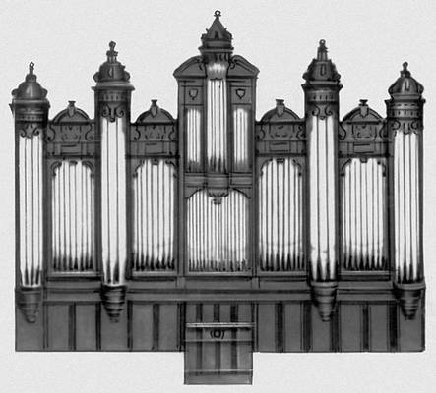
Орган

Slide 8
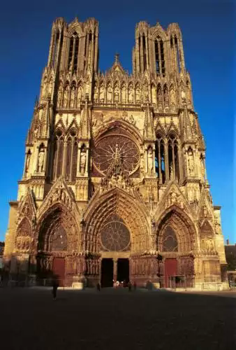
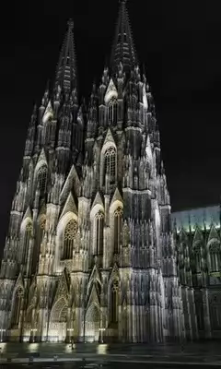

Slide 9
ВЕСЕННЯЯ ПЕСНЯ
Солнышко в мае весь день сияет,
Льётся на наши мирные пашни
Щедрым потоком живительный свет.
Сердцем счастливым приветствуем нивы,
Озимь в цветенье под небом весенним.
О, как нам дорог твой скромный рассвет.
Радостны взору родные горы,
Нежная зелень сосен и елей,
Благоухающей жизни полна.
Кружатся пчёлы с гуденьем весёлым.
Ты вся сиянье, ты вся ликованье,
О, лучезарная гостья весна!

Slide 10
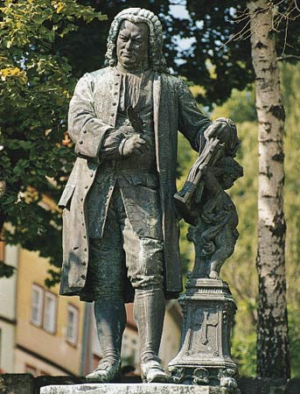
Памятник И.С.Баху в Айзенахе

Slide 11
Спасибо за внимание!
До свидания!

